Slide 1
PLASS-NIA 인공지능학습데이터구축사업(2021)
MPED-RNN 모델
3팀 김경수 이지상 이세림
2021.12.16

Slide 2
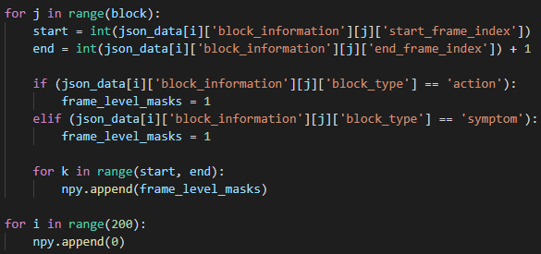
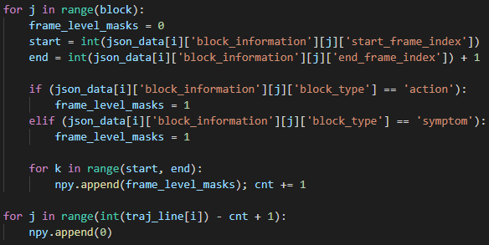
MPED-RNN
frame level masks 제작 코드 수정
< 좌 기존 frame level masks 제작 코드, 우 수정한 코드 >
기존에는 파일 끝에 200개의 0을 임의로 넣어 평가 오류를 임시로 해결
이는 결과에 대한 정확도 및 신뢰도가 떨어짐
수정한 코드는 csv파일의 frame 수를 불러와 빈 공간만큼 0을 채울 수 있도록 수정

Slide 3

MPED-RNN
frame level masks 제작 코드 수정
< 기존 사용한 C042 frame level mask의 frame과 수정한 파일의 frame >
기존 파일은 200개의 0을 추가
➔ json파일에서 나타낸 frame은 3517까지임을 알 수 있음
수정된 파일과 비교 하였을 때 csv파일과 npy파일의 차이는 81로 119개의 0을 덜 사용함
➔ 기존 파일보다 평가 결과의 정확도가 높아짐

Slide 4
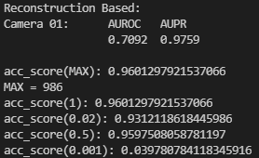
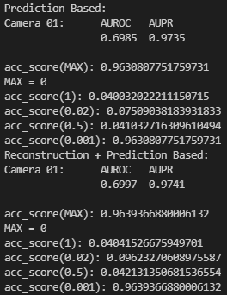
MPED-RNN
MPED-RNN 모델을 통한 정확도 측정
< 수정한 frame level mask를 이용한 평가 결과 – C042 >
기존에 평가했던 결과보다는 결과값이 좀 더 떨어지고 불안정한 것을 알 수 있음
비정상적인 결과에 대해서는 frame level mask가 1로 채워져 있는 파일의 존재로 이상행동의 판별이 어려워 생기는 현상으로 추정

Slide 5
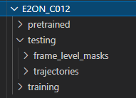
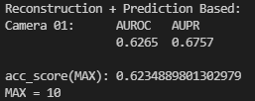
MPED-RNN
MPED-RNN 모델을 통한 정확도 측정
< 수정한 frame level mask를 이용한 평가 결과 >
수정된 C042 이후 C012부터 재학습 시작
총 281개 파일 전처리 후 학습 : 평가를 226 : 55 비율로 진행
영상이 여러 개 추가되어 이전에 비하여 정확도가 큰 폭으로 상승됨

Slide 6
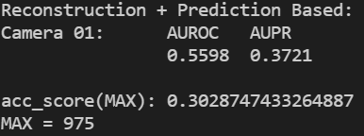
MPED-RNN
MPED-RNN 모델을 통한 정확도 측정
< 좌 10/21 C012 결과, 우 현재 C012 결과 >
영상이 적던 당시에는 30%의 정확도를 보이며 최악의 결과를 보여줌
영상이 추가되면서 62%까지 오르며 약 2배정도 정확도 상승
영상이 더 추가된다면 어느정도 까지는 정확도의 상승이 예상됨

Slide 7
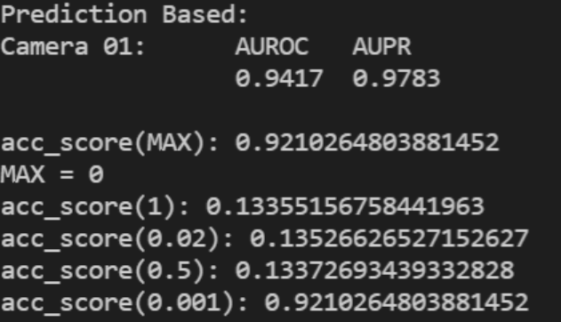
MPED-RNN
MPED-RNN 모델을 통한 정확도 측정
< C041 평가 결과 >
E2ON C041 영상 또한 평가 결과 정확도가 향상
다만 기존 코드를 사용한 frame level mask를 이용했기 때문에 수정된 코드를 사용한다면 정확도가 하락할 수 있음
➔ 하지만 정확도에 대한 신뢰도는 상승

Slide 8
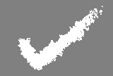
계획
영상 학습 및 평가 데이터 전처리
학습 데이터 개별 평가 및 일괄 평가 진행

Slide 9
PLASS-NIA 인공지능학습데이터구축사업(2021)
MPED-RNN 모델
감사합니다
참고: SKELETON-ABSED ACTION RECOGNITION WITH CONVOLUTIONAL NEURAL NETWORKS

